Slide 1

串列(List)一定要認識
劉崇汎
110年1月5日星期二

Slide 2
陣列基本說明 (Python是串列)
記憶體(RAM)
000000
． ． ．
202012
J
a
c
k
\0
． ． ．
陣列(Array)是一種非常重要的資料結構，幾乎各種高階程式語言都提供了陣列。
陣列是一種儲存大量同性質資料的良好方式。
在Python中不叫陣列，而是更強大的串列！
串列相當於其他語言的陣列加強版！
20200E
Name[]
202011
202012
Name[0]
202013
Name[1]
202014
Name[2]
陣列實體
Item[0]
Item[1]
Item[2]
202015
Name[3]
202016
Name[4]
202017
Name[5]
Item[3]
Item[4]
202018
在C語言中叫指標
FFFFFF

Slide 3

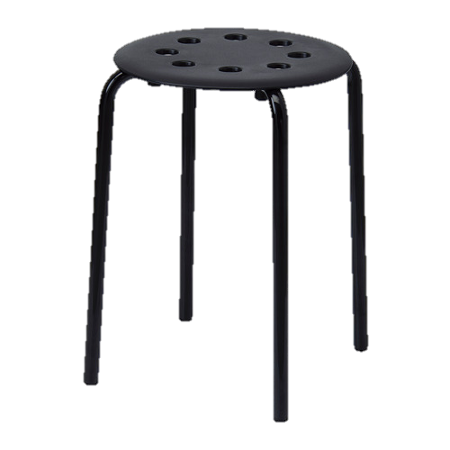
陣列 vs. 串列
陣列就像排椅
固定大小與順序，要增加刪除都很困難。
串列項一堆凳子
大小與順序都很容易改變，增加刪除修改順序都行！

Slide 4
串列應用時機
大量同類型資料，例如字串(姓名,地址,電話號碼…)，每日營業額、每小時氣溫、全班成績、交易金額….
例如：100位學生的成績、一萬筆人事資料
不可能一個變數一個變數宣告與使用的情況！
這些大量資料被連續存放在記憶體中。
邏輯上連續，事實上不一定。
需要時可以很方便地取出運用。
統計月/年營業額、平均氣溫
繪製氣溫變化曲線
尋找最高/低成績、最高/低氣溫
依照成績高低排序

Slide 5
串列基本概念
Python串列跟陣列的很大差異是：item可以有不同資料型別！
例如： Player=[“Lebrom James”, 1984, 206, 113, 4,]
別的語言，陣列中只能放一樣的資料型別！
在Python中等於是讓使用者用陣列的方式存取，但是卻同時有串列的很多彈性與方便性。
陣列：固定大小、同資料型態…
串列：可動態改變大小、可不同資料型態…
宣告語法： myList = [item 1, item 2, ….., item n,]
myList是串列名稱，item n是第n項內容。

Slide 6
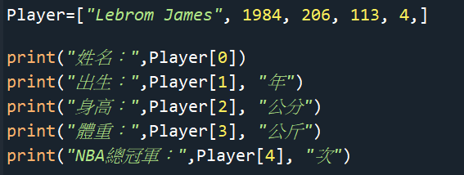

串列的存取(使用)
存或取的動作最基本的就是跟陣列一樣。
用 串列名[編號] 即可指定存或取的對象。
例如右邊程式， Player[0]…Player[4]
或是：
串列的編號是從0開始！
神奇的Python中，串列編號 -1，指的是最後一項！
上面的例子中 Player[-1]跟Player[4]是一樣的！
同理類推：-2,-3,-4….

Slide 7
Python串列的使用特色
因為串列可以動態改變大小、增減元素，因此不需像陣列要宣告大小。
需要多大隨時加多大！
所以可以宣告串列為 ： myList=[]
增加串列元素的方法：
append()：在尾端增加元素
insert(index, item)：在指定位置index插入元素
刪除串列元素的方法：
pop()：刪除尾端元素並傳回該元素內容。
pop(index)：刪除指定位置index之元素並傳回該元素內容。
remove(item)：刪除第一個內容為item之元素。

Slide 8
範例一 記住十個數
寫一個程式可以輸入5個數字，然後再次顯示出來。
思考重點：
輸入：5個整數
運算：如何存放5個數
輸出：顯示5數
變數宣告：需要幾個？叫甚麼名字？
請輸入數字1=100
請輸入數字2=88
請輸入數字3=70
請輸入數字4=99
請輸入數字5=100
.
.
.
100, 88, 70, 99, 100………
Example04_01

Slide 9
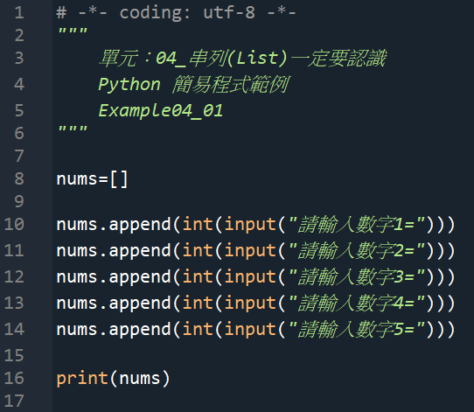
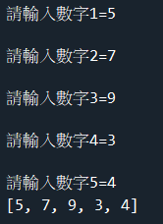
範例一參考程式碼

Slide 10
串列其他功能
排序
由小到大：串列名.sort()
由大到小：串列名.sort(reverse=True)
計數
統計某元素出現次數
次數=串列名.count(目標值)
搜尋
找出目標值第一次出現在串列的哪個編號(索引值)
索引值=串列名.index(目標值)
如果目標值不存在，會產生錯誤！建議先用in測試是否有目標值。
If 目標值 in 串列名：索引值=串列名.index(目標值)

Slide 11
範例二 計算五個數的總和、平均
寫一個程式可以輸入5個學生成績，然後再次顯示出來，並算出總合、平均。
思考重點：
輸入：5個整數
運算：如何存放5個數
輸出：顯示5數相加等於多少
內建函式：sum(串列名)
變數宣告：需要幾個？叫甚麼名字？
請輸入數字1=100
請輸入數字2=88
請輸入數字3=70
請輸入數字4=99
請輸入數字5=100
=======================
總和=457
平均=91
Example04_02

Slide 12
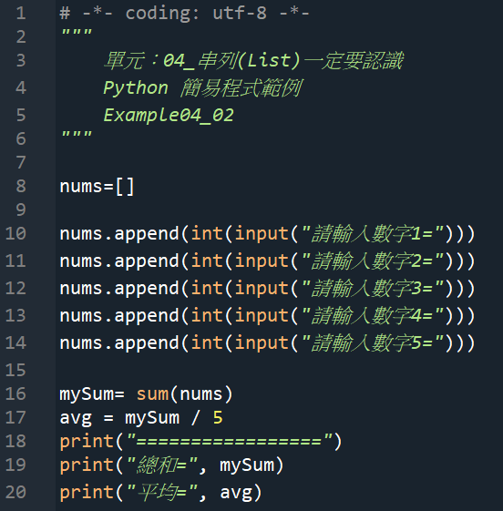
範例二參考程式碼
在Python超簡單，用內建函式即可。
其他語言要跑迴圈自己算。
以後我們會再試看看自己算，有益於程式思考。

Slide 13
範例三 找最大值最小值
寫一個程式可以輸入5個數字，然後顯示其中的最大值與最小值
思考重點：
輸入：5個整數
運算：如何從陣列中找出最大最小值
內建函式：max(串列名)、min(串列名)
輸出：顯示最大最小值
變數宣告：需要幾個？叫甚麼名字？
請輸入數字1=100
請輸入數字2=88
請輸入數字3=70
請輸入數字4=99
請輸入數字5=100
=======================
最大值=100
最小值=70
Example04_03

Slide 14
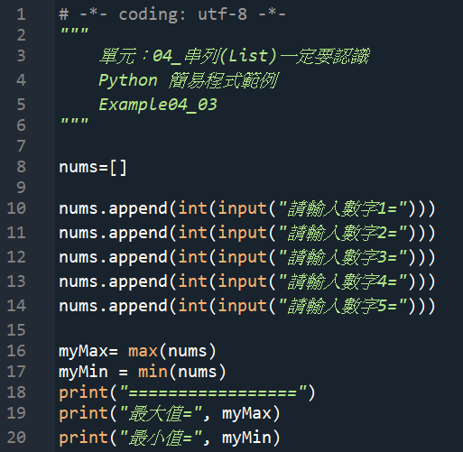
練習一參考程式碼
在Python超簡單，用內建函式即可。
其他語言要跑迴圈自己找。
以後我們會再試看看自己找，有益於程式思考。

Slide 15
練習一 輸入整數求各個位數之倒序
輸入一個整數如2345，然後輸出他的倒序5432
思考重點：
輸入：1個整數
運算：如何找出並存放各個位數(hint: //,%)
//:整數除法，會得到商
%:整數除法取得餘數
輸出：倒序輸出各個位數
變數宣告：需要幾個？叫甚麼名字？
while迴圈要用一下了
請輸入整數N=10
[0,1,]
請輸入整數N=237
[7,3,2,]
請輸入整數N=2020
[0,2,0,2,]
Example04_04

Slide 16
如何取出各個位數的數字?
23
利用除法取得餘數：
234 % 10 ➔ 4
234 // 10 ➔23
再一次
23 % 10 ➔ 3
23 // 10 ➔2
再一次
2 % 10 ➔ 2
2 // 10 ➔ 0
10
234
20
34
30
4

Slide 17
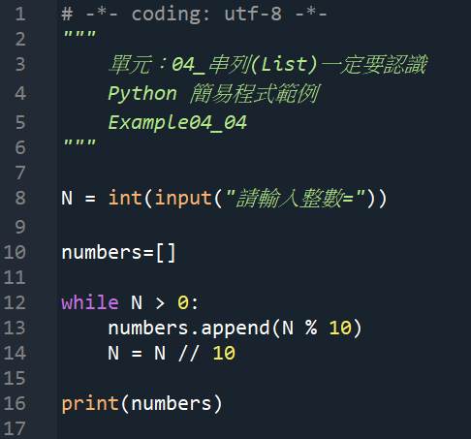

練習二參考程式碼

Slide 18
範例三 用排除法(用陣列)找N以內之質數
寫一個程式可以輸入1個整數N，輸出比N小的所有質數。
思考重點：
輸入：1個整數
運算：如何用陣列已排除法找出質數
輸出：顯示所有小於等於N之質數
變數宣告：需要幾個？叫甚麼名字？
用甚麼迴圈？
請輸入整數N=10
2,3,5,7,
請輸入整數N=20
2,3,5,7,11,13,17,19,
請輸入整數N=
Example06_05

Slide 19
範例三思考提示
連續整數如下表：
1 | 2 | 3 | 4 | 5 | 6 | 7 | 8 | 9 | 10
11 | 12 | 13 | 14 | 15 | 16 | 17 | 18 | 19 | 20
21 | 22 | 23 | 24 | 25 | 26 | 27 | 28 | 29 | 30
. | . | . | . | . | . | . | . | . | .
陣列中紀錄如下(注意！陣列編號從0開始)：
0 | 0 | 0 | 0 | 0 | 0 | 0 | 0 | 0 | 0
0 | 0 | 0 | 0 | 0 | 0 | 0 | 0 | 0 | 0
0 | 0 | 0 | 0 | 0 | 0 | 0 | 0 | 0 | 0
. | . | . | . | . | . | . | . | . | .
1
2
0
1
1
1
1
2
2
1
1
1
2
1
1
2
2
1
1
1
2
3
1
1
1
1
1
1
2

Slide 20
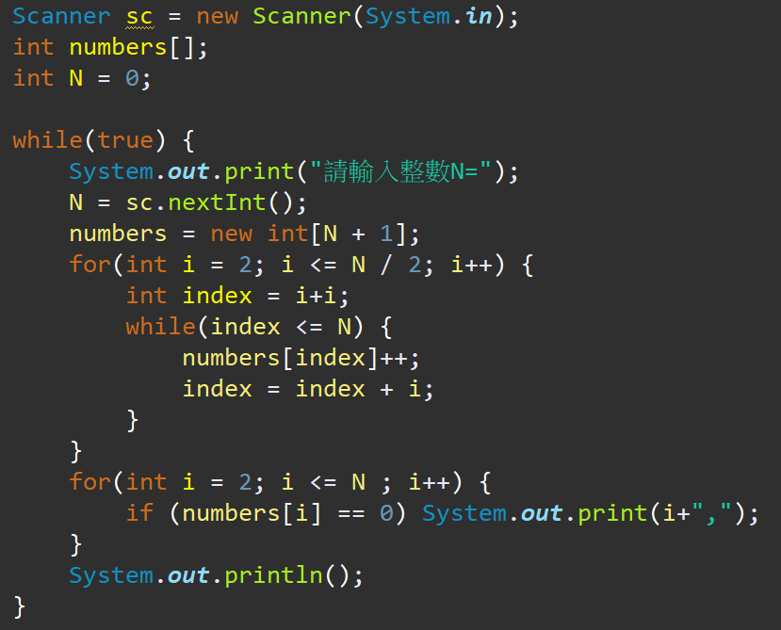
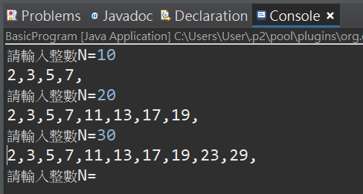
範例三參考程式碼

